Slide 1

PROYECTO
FORMATIVO
Presentado por:
Juan Sebastián Medina Cardozo
Juan Pablo Chacón Barragán

Slide 2

ÍNDICE
Información básica del proyecto
Estructura del proyecto
planeación del proyecto
Rubros presupuestales
Equipo que participó en la formulación

Slide 3

INFORMACION BASICA
Nombre del proyecto: Desarrollo de software Orientado a servicios
Centro: Centro de la Industria, la Empresa y los Servicios, Regional Huila
Programa: Análisis y Desarrollo de Software.
Duración: 27 Meses
Participantes: SENA y empresas del sector productivo

Slide 4
2.ESTRUCTURA DEL PROYECTO
2.1 Planteamiento del problema
Las empresas y personas usan modelos antiguos para administrar información, lo que las hace menos competitivas. Se necesita implementar soluciones informáticas modernas para gestionar la información y tomar mejores decisiones
2.2 Justificacion
El proyecto responde a los cambios tecnológicos y la rapidez del mercado. La información debe ser gestionada en tiempo real para ser competitivos. El software es cada vez más importante en la vida diaria y en las empresas, por lo que se requiere formar profesionales capaces de crear soluciones innovadoras

Slide 5
OBJETIVOS
2.3 Objetivo general
2.4 Objetivo específico
Desarrollar software que solucione necesidades de gestión de información en empresas usando diferentes tecnologías
- Diagnosticar necesidades tecnológicas.
- Diseñar prototipos y arquitecturas.
- Construir componentes del software.
- Probar los componentes.
- Implantar el software

Slide 6
ALCANCES
Beneficiarios: Empresas, SENA, aprendices.
Impacto social: Formación de aprendices con calidad, mejora en empleabilidad.
Impacto económico:Generación de ingresos y talento humano.
Impacto ambiental:Menos uso de papel, eficiencia energética.
Impacto tecnológico: Integración de tecnologías, innovación.
2.6 innovación/Gestión Tecnológica
2.7 Valoración Productiva
El proyecto resuelve necesidades reales, mejora procesos, usa nuevas técnicas y tecnologías, y los productos pueden ser protegidos y posicionados en el mercado[
El proyecto es viable para satisfacer clientes y para un plan de negocio

Slide 7
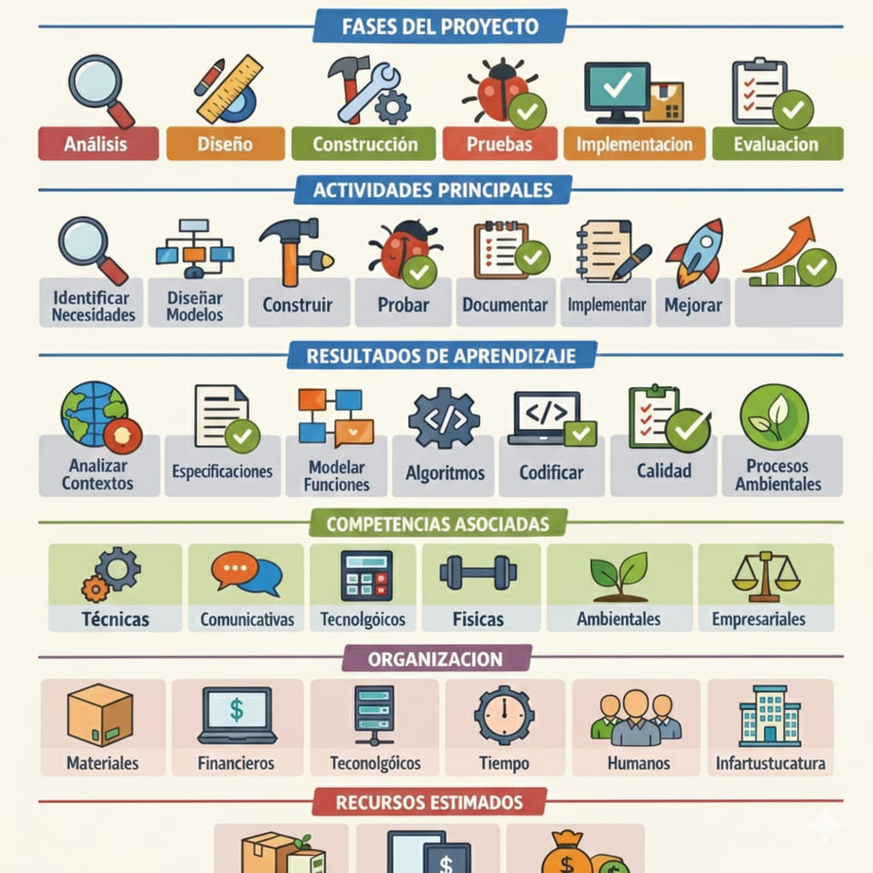
3.PLANEACION DEL PROYECTO

Slide 8
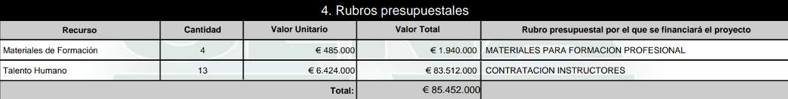
4.RUBROS PRESUPUESTALES

Slide 9

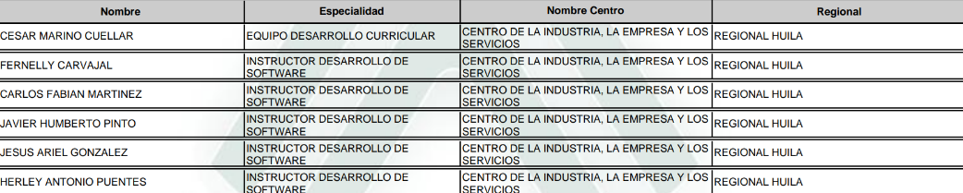
5.EQUIPO QUE PARTICIPO EN LA FORMULACION
Se listan los nombres y especialidades en la formulación

Slide 10

MUCHAS GRACIAS
POR SU ATENCION

